Slide 1
Методический семинар – презентация по теме
«Мотивация успеха школьника в художественной изобразительной деятельности в условиях реализации ФГОС для обучающихся с ОВЗ»(из опыта работы в школе)
Выполнил - учитель ИЗО, ОРКСЭ Вершинина О. Н., Челябинская область, город Магнитогорск, МОУ С(К)ОШИ №4

Slide 2
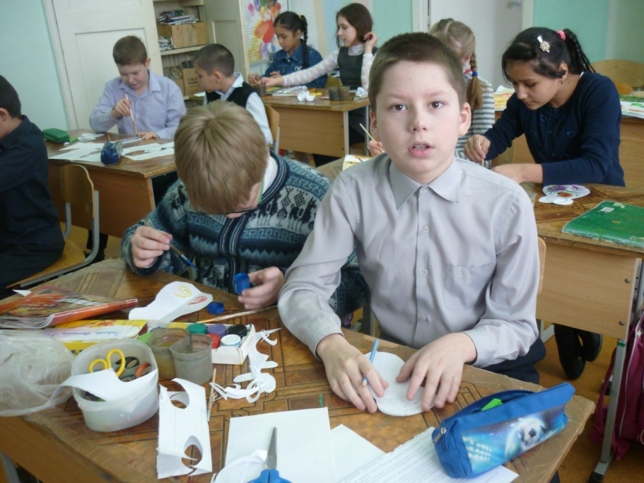
Деятельность учителя в соответствиями ФГОС
В соответствии с новыми стандартами нужно усилить мотивацию ребенка к познанию окружающего мира, продемонстрировать ему, что школьные занятия – это не получение отвлеченных от жизни знаний, а наоборот – необходимая подготовка к жизни, ее узнавание, поиск полезной информации и навыки ее применения в реальной жизни.

Slide 3
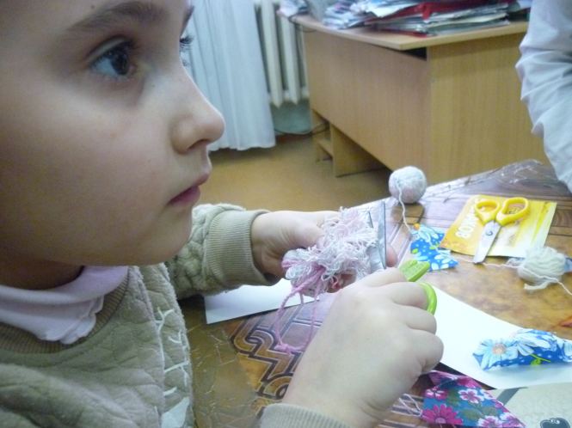
Использование технологий и методик, направленных на реализацию требований ФГОС
Любой учитель знает, что заинтересованный ученик учится лучше.
В психолого-педагогическом плане именно на развитие устойчивого познавательного интереса должны быть направлены все усилия педагога.
И при решении этой задачи планируется структура урока, используются различные формы обучения, тщательно продумываются методы и приемы подачи учебного материала.

Slide 4
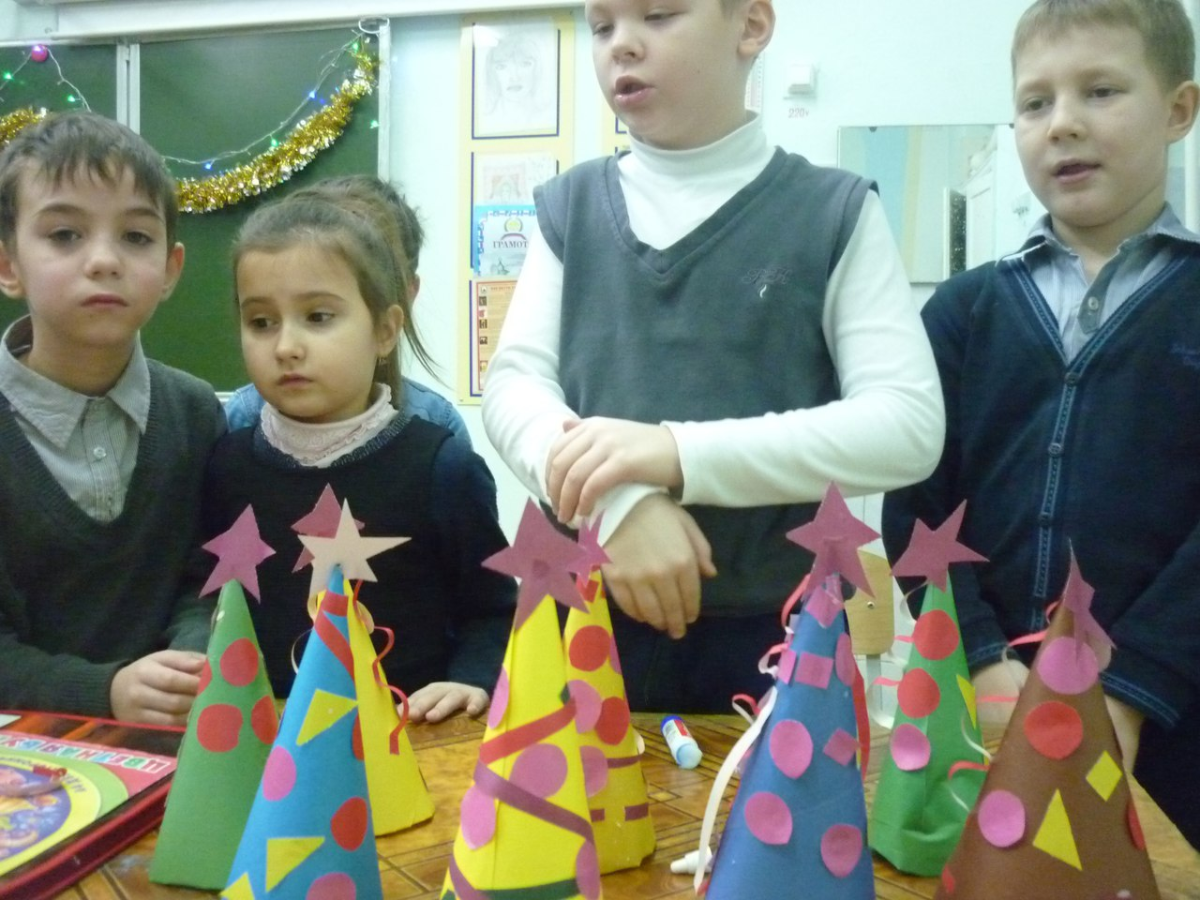
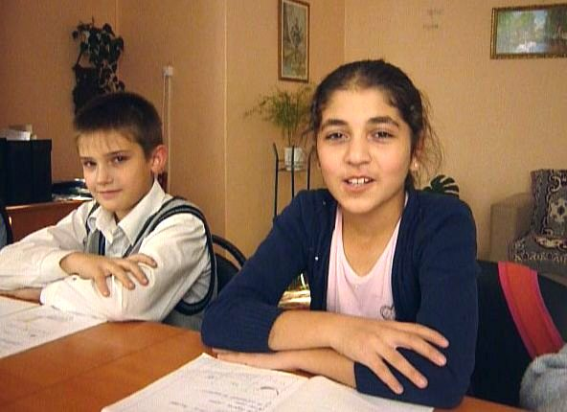
СОВЕРШЕНСТВОВАНИЕ СТРУКТУРЫ УРОКА
Уроки должны строиться по совершенно иной схеме - взаимодействие учащихся и учителя, а также взаимодействие самих учеников.
Разнообразие форм уроков (урок-лекция, урок-игра, урок-путешествие, урок-сказка), применение интеграции с музыкой, литературой, историей, технологией.

Slide 5
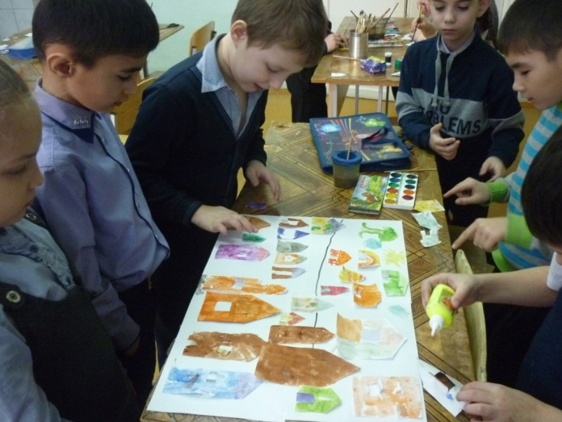
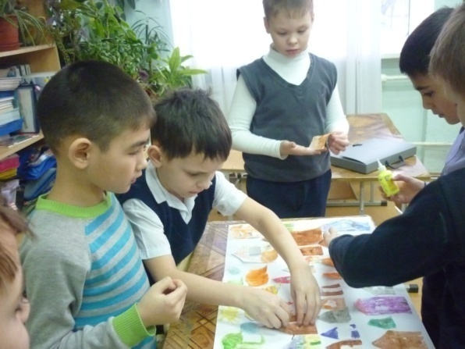
Интересные формы работы на уроке - путь к мотивации обучения
Обучающийся - живой участник образовательного процесса. Групповая форма работы имеет множество плюсов: за урок обучающийся может побывать в роли руководителя или консультанта группы.
Это урок, на котором учитель, лишь направляя учебный процесс, дает рекомендации в течение урока.

Slide 6
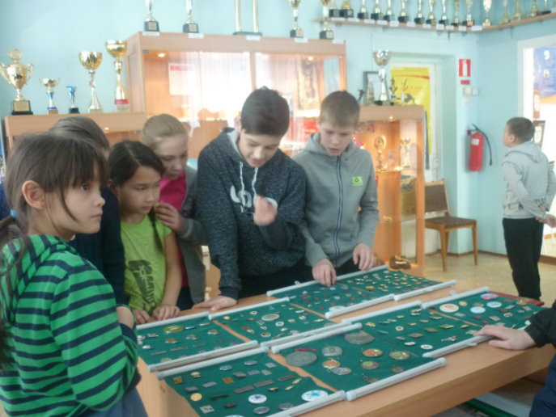
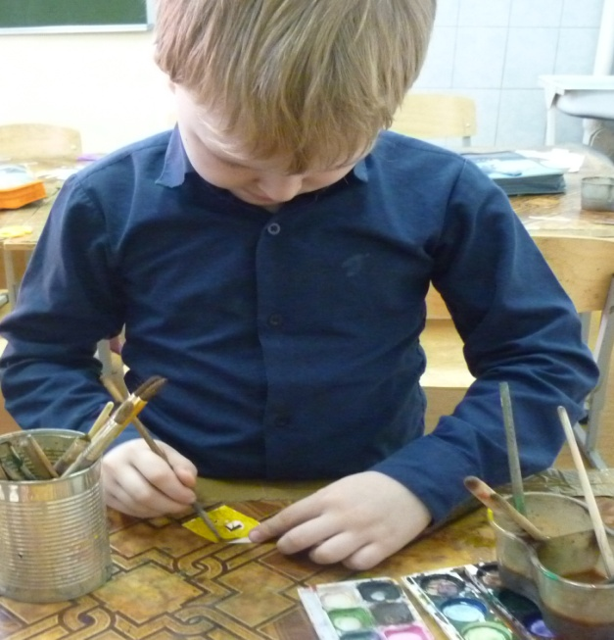
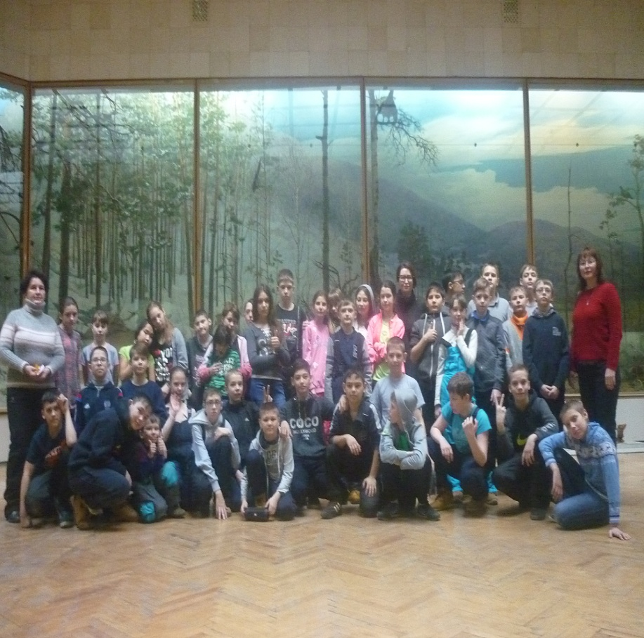
ФОРМИРОВАНИЕ МОТИВАЦИИ ОБУЧЕНИЯ
Экскурсии, посещение музея, картинной галереи, театра и поиск дополнительного материала на заданную тему, и обмен мнениями, выявление спорных вопросов, и построение системы доказательств, выступление перед аудиторией, обсуждение в группах, и многое другое- конкретные методики, обучающие универсальным учебным действиям (согласно требованиям ФГОС).

Slide 7
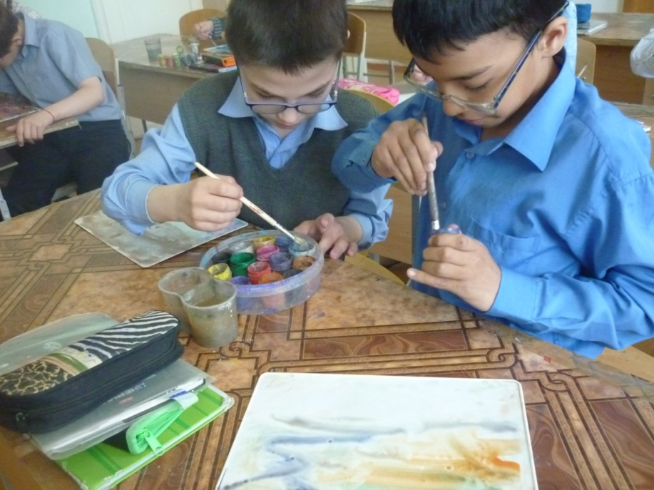
Учет уровня и возможностей учащихся, в котором учтены такие аспекты, как профиль класса, стремление учащихся, настроение детей.
Проблема учебной мотивации считается одной из центральных в педагогике и педагогической психологии, актуальна для всех участников учебно-воспитательного процесса: учащихся, родителей и учителей. Особенно это актуально для детей с ОВЗ. Поэтому поиск и использование активных форм, методов и приёмов обучения является одним из необходимых средств повышения эффективности коррекционно-развивающего процесса в работе учителя.

Slide 8
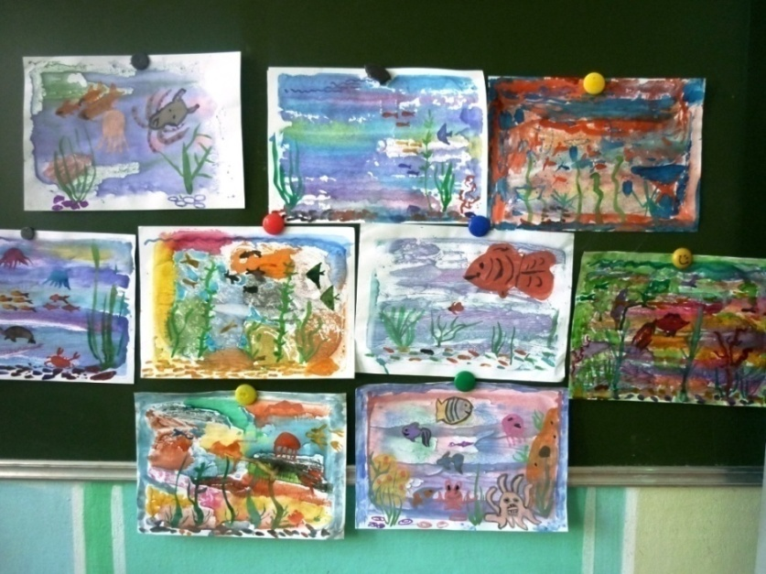
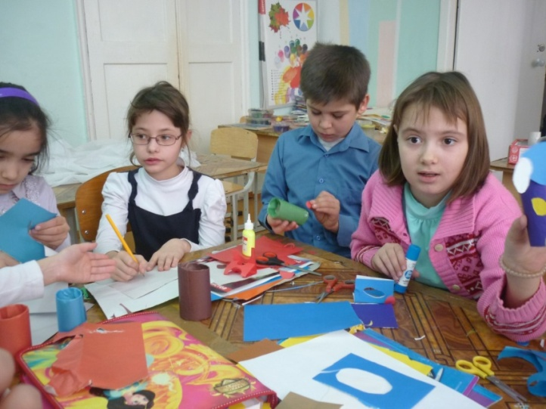
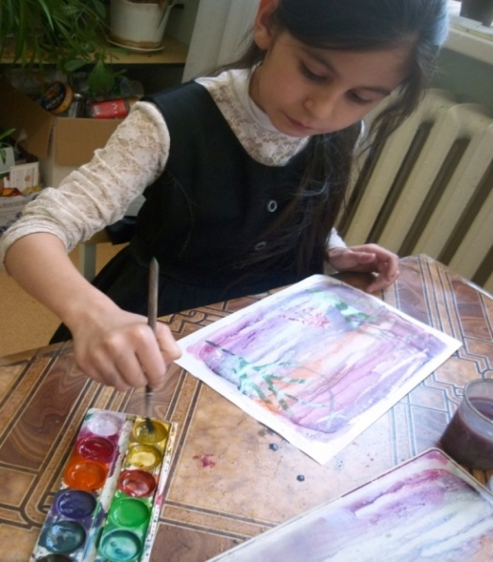
Неоценимое значение для всестороннего развития имеет изобразительная деятельность с применением нетрадиционных техник и материалов.
Она способствует развитию у ребенка мелкой моторики рук и тактильного восприятия, пространственной ориентировке на листе бумаги, глазомера и зрительного восприятия, внимания и усидчивости, изобразительных навыков и умений, наблюдательности, эмоциональной отзывчивости, кроме того, в процессе этой деятельности формируются навыки контроля и самоконтроля.

Slide 9
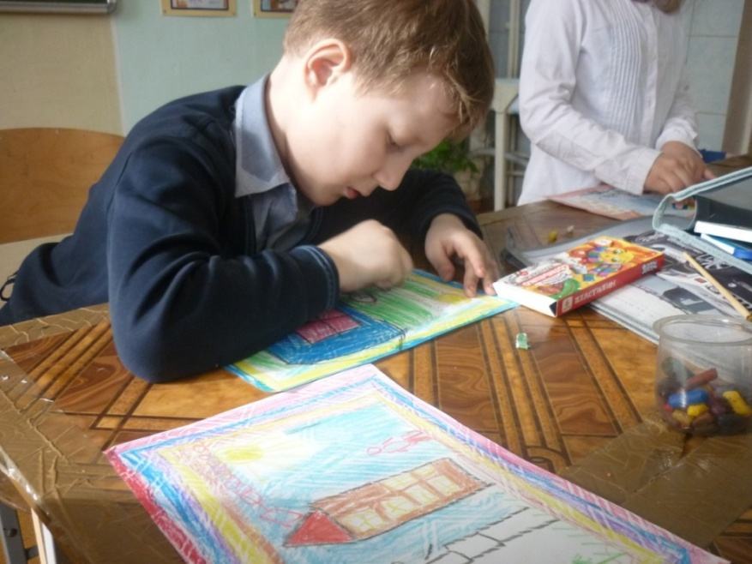
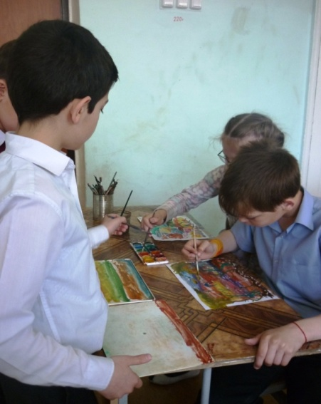
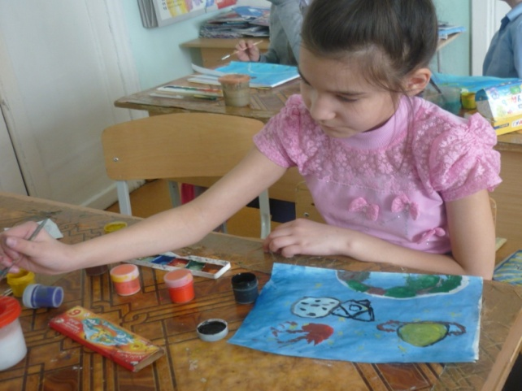
Учитель сам нацеливается на сотрудничество с обучающимися и умеет направлять на сотрудничество с учителем и одноклассниками
Разнообразие тематики занятий выполняет воспитательные задачи, удовлетворяя познавательные и творческие потребности ребенка. Занятия по изобразительной деятельности, кроме выполнения учебных задач, являются важным средством всестороннего развития детей. Обучение рисованию, лепке, аппликации, конструированию способствует умственному, нравственному, эстетическому и физическому воспитанию.

Slide 10
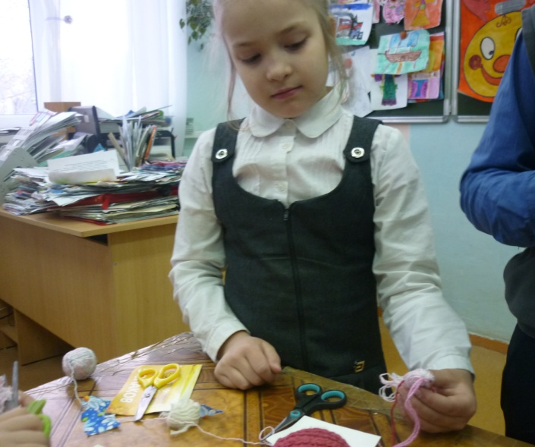
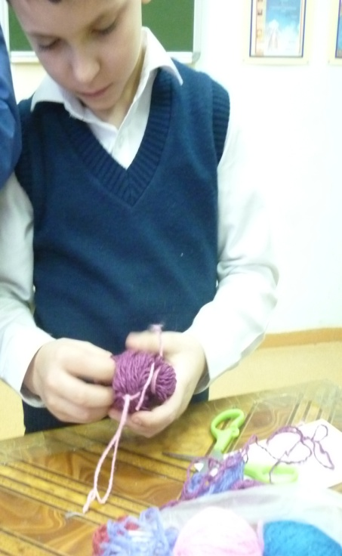
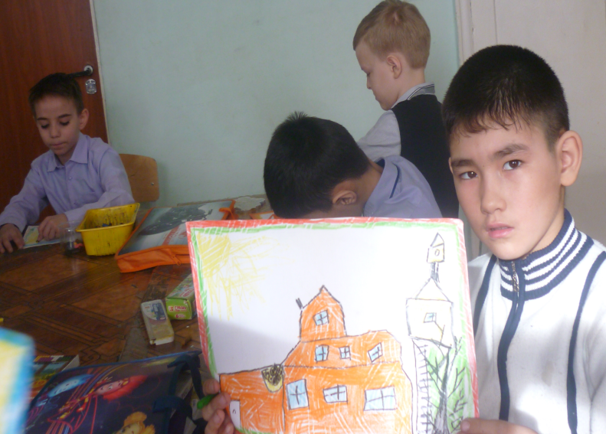
Сформированность мотивации к обучению и познанию
Готовность и способность обучающихся к саморазвитию, способность к самоорганизации в решении учебных задач, овладение необходимыми навыками для обучения составляют основу для умений учиться.

Slide 11
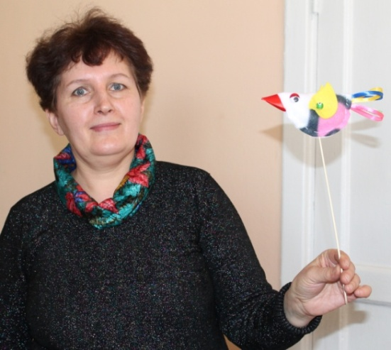
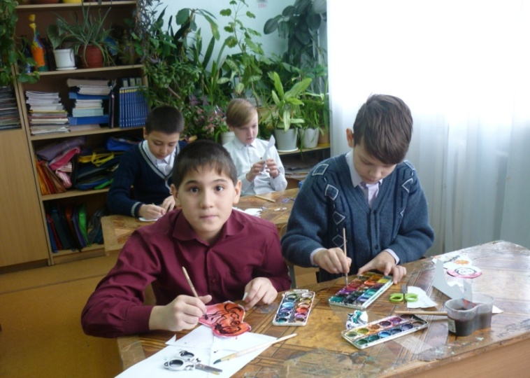
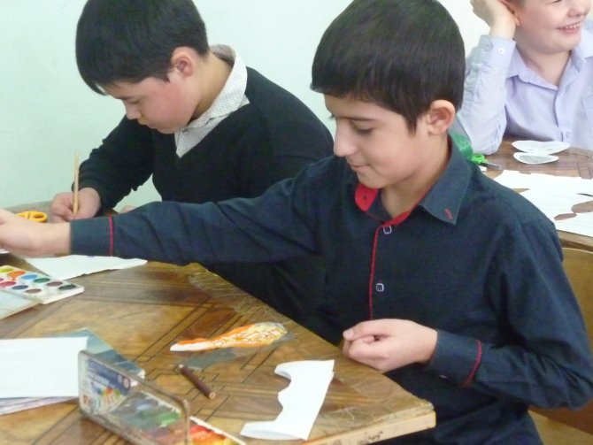
Учитель организует проблемные и поисковые ситуации, активизирует деятельность учащихся
Интерес и побуждение к работе вызывает рассказ о том, как можно украсить и оформить комнату, выполнить украшение к праздник, а если рассказ сопровождается показом с использованием какой-либо новой техники рисования или работы с бумагой, либо с другим интересным и необычным материалом – у учащихся появляется стойкий интерес – «я могу и хочу сделать».

Slide 12
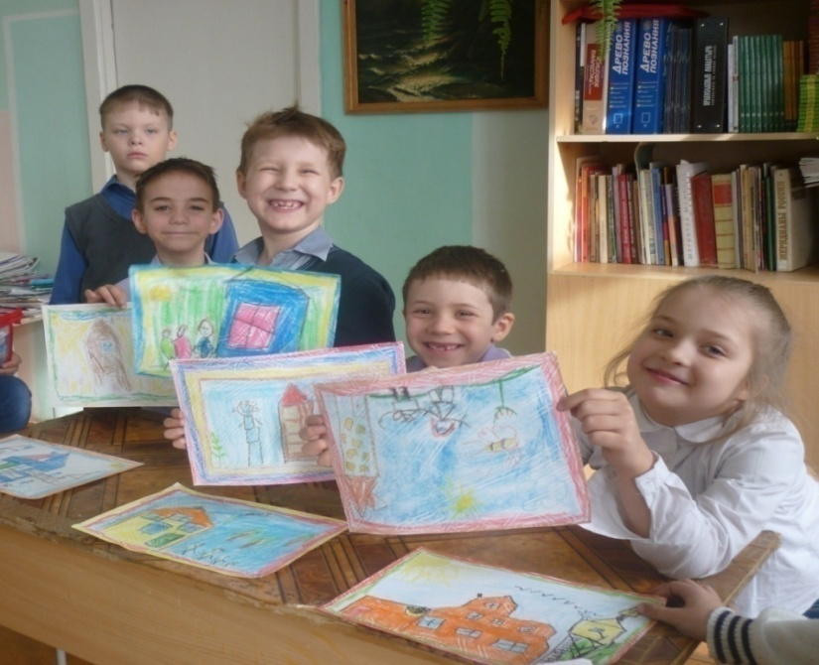
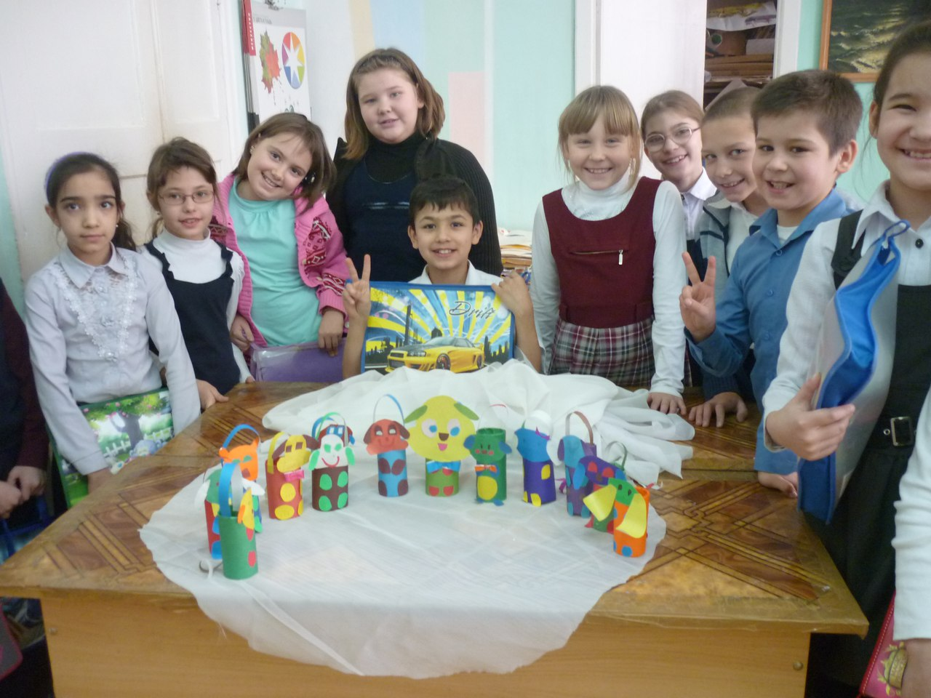
В центре внимания урока – дети
Чтобы добиться определённых результатов, необходимо планировать свою деятельность, конечно же, опираясь на возрастные и индивидуальные особенности обучающихся, а особенно, если это дети с ОВЗ.

Slide 13
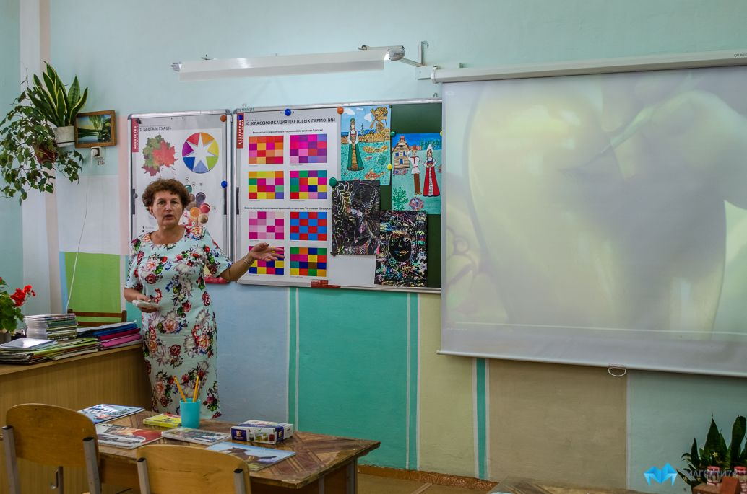
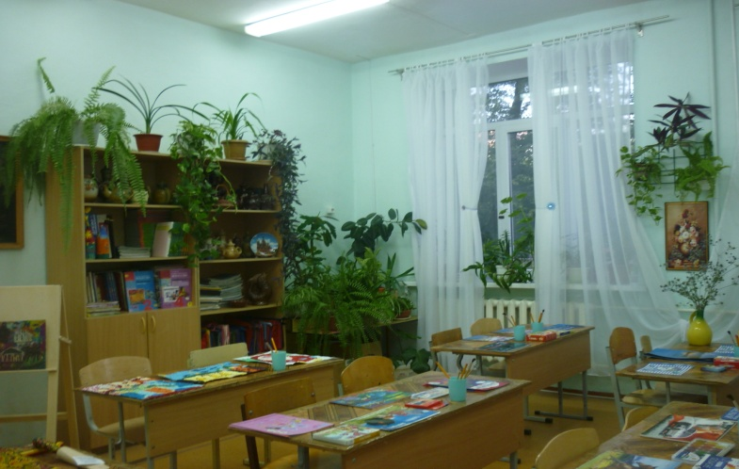
Хорошо организованный урок в хорошо оборудованном кабинете должен иметь хорошее начало и хорошее окончание
Применение ИКТ - технологий усиливает мотивацию обучающегося - изучение и применение ИКТ в учебном процессе позволяет получить учащимся навыки и квалификации, необходимые для жизни и работы в современном обществе.

Slide 14
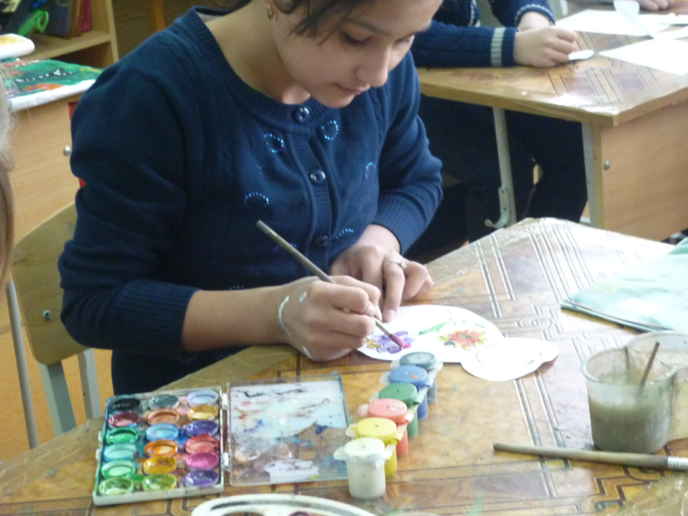
Мотивация к обучению через формирование регулятивных универсальных учебных действий
При выполнении ФГОС -формирование регулятивных универсальных учебных действий осуществляется в результате продуктивных видов художественно-творческой деятельности.
На занятиях изодеятельностью создаётся уникальный творческий продукт (рисунок, поделка), используются различные выразительные свойства художественных материалов, что способствует осуществлению воспитательных задач, развитию художественных способностей детей.

Slide 15
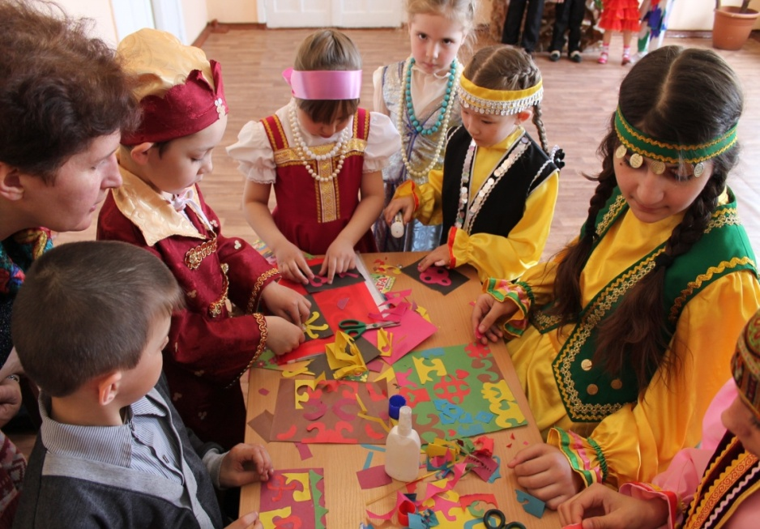
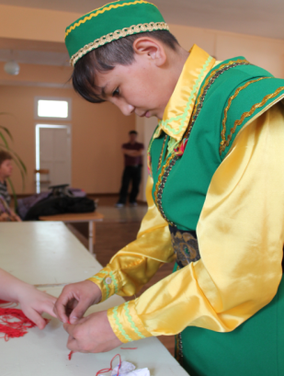
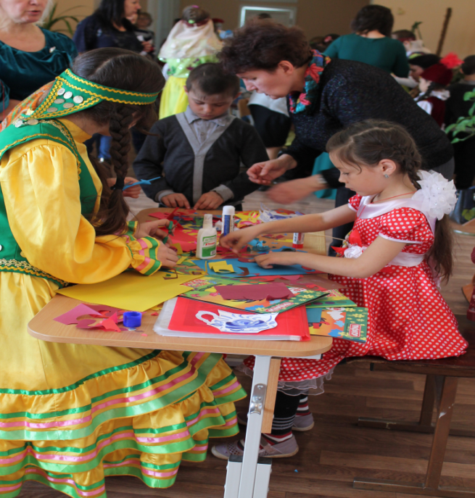
СТИМУЛИРОВАНИЕ МОТИВАЦИИ К ОБУЧЕНИЮ И ЗАНЯТИЯМ ИЗОДЕЯТЕЛЬНОСТЬЮ ЧЕРЕЗ ВНЕУРОЧНУЮ И ВНЕКЛАССНУЮ ДЕЯТЕЛЬНОСТЬ
Проведение обучающимися мастер-классов, участвуя самостоятельно в мастер-классах, фестивалях, знакомство с культурой других стран и народов приобретаются практические умения и навыки, которые помогут в последующей трудовой деятельности.

Slide 16
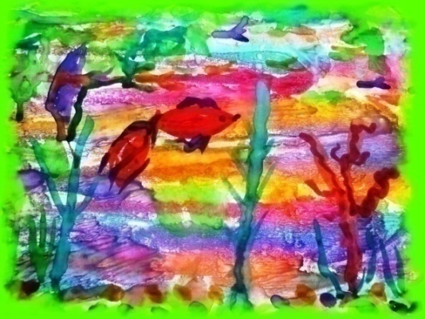
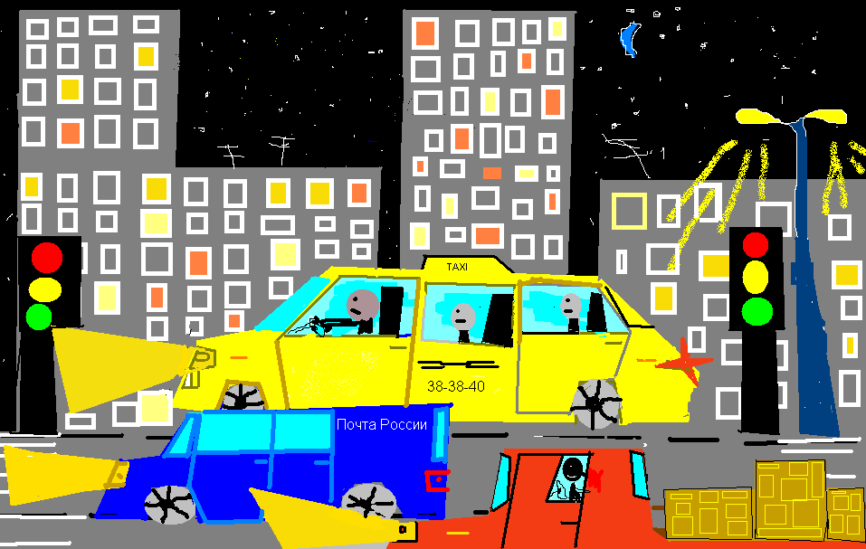
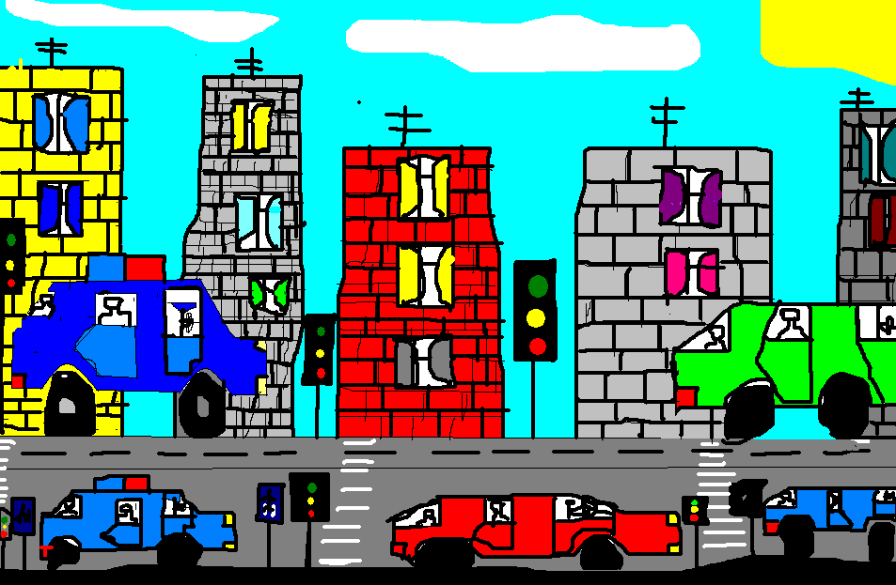
Использование и знакомство с ИКТ-технологиями на уроках - использование новых и нетрадиционных материалов и новых работа в различных компьютерных графических программах– мотивация к познавательной практической деятельности

Slide 17
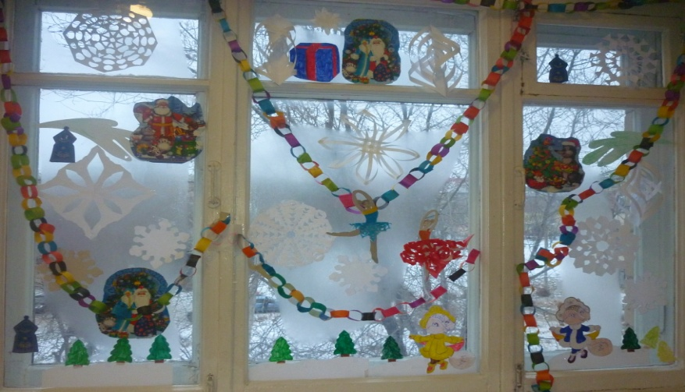
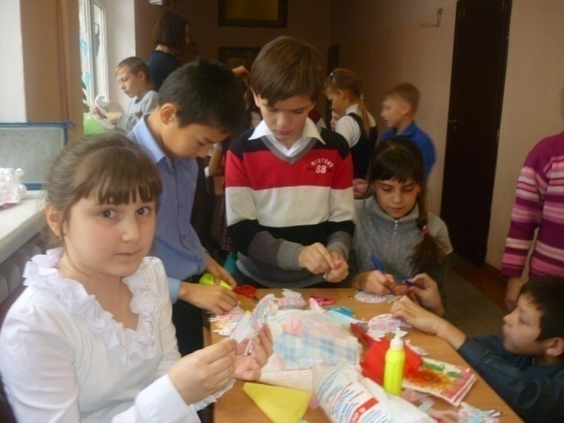
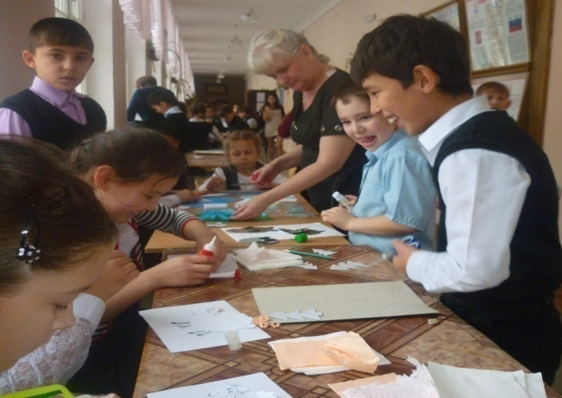
МОТИВАЦИЯ К ПРАКТИЧЕСКОЙ ДЕЯТЕЛЬНОСТИ –СОЗДАНИЕ СИТУАЦИИ УСПЕХА
Разнообразные формы внеклассной работы, связанные с изобразительной деятельностью (изокружки , факультативы по искусству, внеклассные мероприятия - выполнение украшений для школы и кабинетов к праздникам, привлечение учащихся к участию в конкурсах по изобразительному искусству.

Slide 18
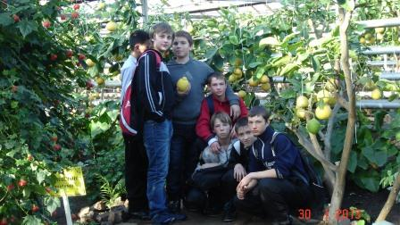
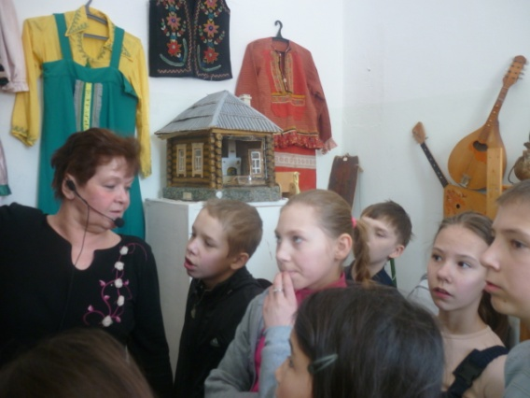
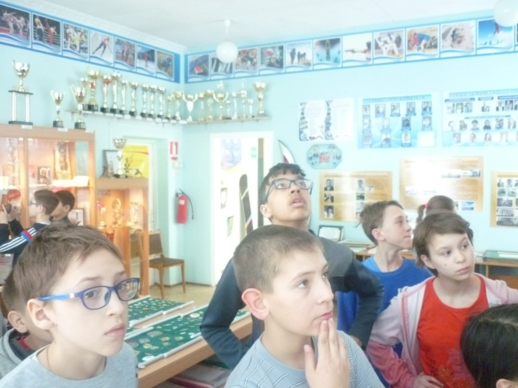
Мотивация на интерес к получению знаний и профессиональных намерений обучающихся.
Расширение условий образовательного процесса.
Формирование на уроках и во внеурочной деятельности жизнеспособную личность, выпускника, который (согласно требованиям ФГОС) создаст в будущем новый образ России как страны, привлекательной для жизни и имеющей статус одного из мировых лидеров.

Slide 19
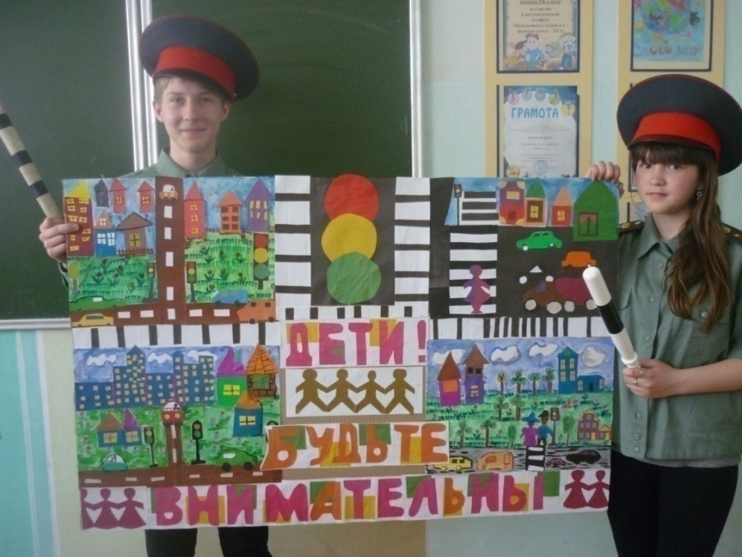
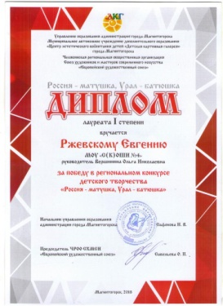
Участие в конкурсах - получение результата своей деятельности -мотивация на успех в обучении
Изобразительная деятельность – один из путей воспитания чувства прекрасного.
В процессе изобразительной деятельности у обучающихся формируется интерес к художественному творчеству, на основе которого впоследствии будет формироваться художественная и эстетическая культура подрастающего поколения.

Slide 20
СПАСИБО ЗА ВНИМАНИЕ!
"Школа — это мастерская, где формируется мысль подрастающего поколения, надо крепко держать ее в руках, если не хочешь выпустить из рук будущее." A. Барбюс

